Slide 1
R·九年级全一册
Unit 12 Life is full of the unexpected.
第二课时

Slide 2
Lead in
Life is Full of the Unexpected.
Have you ever experienced anything unexpected?

Slide 3
When I got to school, I realized that I had left my backpack at home.

Slide 4
By the time I got back to school, the bell had rung.

Slide 5
Language points
一、过去完成时的定义
1. 过去完成时表示在过去某个时间或某个动作之前发生的动作，它表示动作发生的时间是“过去的过去”，它是一种相对于一般过去时的时态，没有一般过去时就没有过去完成时。

Slide 6
2. 过去完成时的构成:
由“助动词had+动词的过去分词”构成。
否定式为“had not+动词的过去分词”，
had not缩写为hadn’t。

Slide 7
二、过去完成时的用法:
1. 表示一动作或状态在过去某一时间或动作之前已经完成，即发生在“过去的过去”。
这个过去的时间可以用by, before等介词短语或者一个时间状语从句来表示。

Slide 8
When I woke up, it had stopped raining.

Slide 9
2. 表示某一动作或状态在过去某时之前已经开始，一直延续到这一过去的时间。
常用表延续的时间状语如:
by the end of+过去的时间点,
by the time +从句等。

Slide 10
By the end of last year, she had worked in the factory for twenty years.

Slide 11
三、过去完成时的判断依据:
1. 由时间状语来判定
①by+过去的时间点
②by the end of+过去的时间点

Slide 12
2. 由“过去的过去”来判定
①含有宾语从句的复合句：
当主句为一般过去时，
且从句的动作先于主句的动作发生时，从句要用过去完成时。
如在told, said, knew, heard, thought等动词后的宾语从句中。

Slide 13
She said that she had seen the film before.

Slide 14
②含有状语从句的复合句:
主、从句的动作发生有先后关系，
动作在后的要用一般过去时，
动作在前的要用过去完成时。

Slide 15
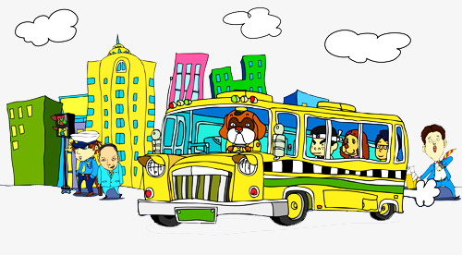
Before I got to the bus stop, the bus had already left.

Slide 16
③表示意向的动词，如hope, wish, expect,
think, intend, mean, suppose等，用过去
完成时表示“原本……，但未能”。

Slide 17
We had hoped that you would come yesterday, but you didn’t.
I'm sorry, but I had to do my homework.

Slide 18
Practice
When I got to the bus stop, the bus ________
already ________. A. has; left B. had; left C. has; been away D. had; been away
B

Slide 19
Summary
1.过去完成时的意义
2.过去完成时的构成: had (not) done
3.过去完成时的用法
4.过去完成时的判断依据
（1）由时间状语来判定
（2）由“过去的过去”来判定
（3）根据上下文来判定

Slide 20
THANKS

